Slide 1


Combate ao Trabalho Infantil no SUAS
Secretaria Nacional de Assistência Social - SNAS Departamento de Proteção Social Especial - DPSE
2021
Francisco C. Xavier
Coordenador substituto de Medidas Socioeducativas e Programas Intersetoriais

Slide 2


Trabalho Infantil e pandemia
Pobreza
Fechamento das escolas
Aumento da informalidade

Slide 3

Indicadores de risco
Relatório “Trabalho Infantil: Estimativas Globais 2020, tendências e o caminho a seguir” – Produzido pela OIT e UNICEF
Estimativa: “O relatório adverte que, em escala mundial, um adicional de nove milhões de crianças corre o risco de ser vítimas de trabalho infantil no final de 2022 como resultado da pandemia. Um modelo de simulação mostra que esse número poderia aumentar para 46 milhões.”
Disponível em: https://www.ilo.org/brasilia/noticias/WCMS_800422/lang--pt/index.htm
Nota Técnica 01 – OIT Pandemia pode aumentar o trabalho infantil na América Latina e Caribe
Estimativa: “O trabalho infantil na América Latina pode aumentar entre 1 e 3 pontos porcentuais, o que implicaria que pelo menos 109.000 a 326.000 crianças e adolescentes podem ingressar no mercado de trabalho somando-se aos 10,5 milhões que já estão em situação de trabalho infantil atualmente.”
Disponível em: https://www.ilo.org/wcmsp5/groups/public/---americas/---ro-lima/---ilo- brasilia/documents/publication/wcms_766175.pdf
Estudo do UNICEF sobre o Município de São Paulo: Aumento de até 26% na capital paulista em 2020
Disponível em: https://www.unicef.org/brazil/comunicados-de-imprensa/unicef-alerta-para-aumento-de-incidencia-do-trabalho- infantil-durante-pandemia-em-sao-paulo

Slide 4

Orientações específicas sobre trabalho infantil
Foi orientado aos gestores estaduais do programa, entre outras ações:
Realizar diagnóstico sobre as expressões de trabalho infantil no contexto da covid-19 nos municípios;
Manter canais abertos de comunicação, especialmente com os municípios com alta incidência de trabalho infantil;
Disseminar as orientações lançadas pela União aos municípios;
Manter os processos de supervisão e acompanhamento já realizados dos municípios, verificando a situação de cada um;
Sensibilizar municípios acerca da importância da manutenção do combate ao Trabalho Infantil, mesmo neste contexto;
Articular-se com outras políticas públicas e o sistema de justiça nas ações conjuntas contra o
Trabalho Infantil nos municípios;
Atualizar as informações no SIMPETI.

Slide 5

Municípios
Identificar pelos cadastros e serviços da rede (especialmente SCFV e PAEFI) a situação das famílias identificadas na situação de trabalho infantil e verificar sua situação: se estão tendo acesso a benefícios, suporte socioassistencial ou casos de covid-19 na família. O acompanhamento deve ser pela equipe de referência do serviço e o profissional do PETI pode realizar apoio e supervisão técnica para estes casos;
Realização de diagnóstico municipal sobre o trabalho infantil no contexto da pandemia da covid-19: observar as novas configurações do trabalho infantil passíveis de ocorrer ou de aumentar, como o trabalho doméstico e a exploração para a mendicância, bem como propor alternativas aos serviços;
Realização de campanhas on-line em rádios e outros meios de comunicação sobre o
trabalho doméstico e outras formas encontradas nos territórios;

Slide 6

Municípios
Mobilizar as unidades do cadastro único na busca remota pelas famílias remanescentes do Bolsa Criança Cidadã (Bolsa PETI) e verificar se estão no perfil para migração para o Programa Bolsa Família - PBF (caso o município ainda tenha famílias recebendo esse benefício);
Articularem-se às demais políticas públicas e sistema de justiça no enfrentamento ao trabalho infantil, nesse contexto;
Identificar as famílias com crianças e adolescentes que podem ficar mais vulneráveis no pós-epidemia (famílias que não tiveram acesso a benefícios emergenciais, que perderam emprego ou renda e que perderam membros devido a covid-19) e informar à gestão municipal;
Atualizar as informações no SIMPETI.

Slide 7
Definições
Atividade econômica ou atividade de sobrevivência, com ou sem finalidade
de lucro, remunerada ou não, realizada por crianças ou adolescentes em
idade inferior a 16 anos, ressalvada a condição de aprendiz a partir dos 14 anos;
O trabalho noturno, perigoso ou insalubre praticado por adolescentes com menos de 18anos;
Toda atividade realizada por adolescente trabalhador, que, por sua natureza
ou pelas circunstâncias em que é executada, possa prejudicar o seu desenvolvimento físico, psicológico, social e moral.
Fonte: III Plano Nacional de Prevenção e Erradicação do Trabalho Infantil e Proteção ao Adolescente Trabalhador (2019-2022).

Slide 8
Previsões legais
Constituição Federal (1988)
Art. 7º -Direitos dos trabalhadores urbanos e rurais, além de outros que visem à
melhoria de sua condição social. Inciso XXXIII -Proibição do trabalho noturno,
perigoso e insalubre a pessoas com menos de 18 anos e de qualquer trabalho a
menores de 16 anos, salvo sob a condição de aprendiz, a partir de 14 anos (texto alterado pela Emenda Constitucional nº 20 de 15/12/1998).
Convenção dos Direitos da Criança e do Adolescente (1989)
Estabelece a proibição de qualquer tipo de exploração econômica de crianças,
considerando como exploração qualquer espécie de trabalho que prejudique a
escolaridade básica.
Estatuto da Criança e do Adolescente (Lei 8.069/ 1990) Art. 60 a 69 -Proteção integral à criança e ao adolescente no âmbito do trabalho.

Slide 9
Consolidação das Leis do Trabalho (Decreto-Lei nº 5.452/1943) Art. 403-É proibido qualquer trabalho a menores de 16 anos de idade, salvo na condição de aprendiz, a partir dos 14 (Redação dada pela Lei nº 10.097, de 2000);
Parágrafo único- O trabalho do adolescente não poderá ser realizado em locais prejudiciais à sua formação, ao seu desenvolvimento físico, psíquico, moral e social e em horários e locais que não permitam a frequência à escola. (Redação dada pela Lei nº 10.097, de 2000)
Lei da Aprendizagem (Lei 10.097/2000)
Estabelece que empresas de médio e grande porte devem contratar adolescentes e jovens com idades entre 14 e 24 anos como aprendizes.

Slide 10
Piores formas de Trabalho Infantil
Convenção 182 da OIT (1999):
Define as piores formas de trabalho infantil, declarando urgência na sua proibição e eliminação. Estão listadas em seu art. 3º:
Todas as formas de escravidão ou práticas análogas à escravidão, como a venda e o tráfico de crianças, sujeição por dívidas, a servidão e o trabalho forçado ou compulsório, inclusive o recrutamento forçado ou obrigatório de crianças para utilização em conflitos armados;
Utilização, demanda ou oferta de crianças para fins de exploração sexual, para a produção de pornografia ou para atuações pornográficas;
Utilização, o recrutamento e a oferta de uma criança para atividades ilícitas, em especial para a produção e o tráfico de drogas, tais como definidos nos tratados internacionais pertinentes;
Os trabalhos que, pela sua natureza ou pelas circunstâncias em que são executados, possam prejudicar a saúde, a segurança ou a moral das crianças.

Slide 11
Mitos
Evita a criminalidade;
Afasta o jovem das drogas;
Garante um futuro profissional;
Forma caráter;
Reforça e consolida os papéis de gênero (meninas cuidam da casa, meninos trabalham fora).
Recortes de classe, gênero e raça;
Sistemas de Proteção Social no Brasil.

Slide 12

O TRABALHO PRECOCE E OS SEUS EFEITOS SOBRE A EDUCAÇÃO, O TRABALHO E A RENDA NA TRAJETÓRIA DA CRIANÇA E ADOLESCENTE
PESSOAL OCUPADO POR IDADE DO PRIMEIRO TRABALHO E CARACTERÍSTICAS SELECIONADAS BRASIL, 2015
Primeiro Trabalho, Idade | % Sem Instrução / Menos de 1 ano | % 15 Anos ou Mais de Estudo | % Empregados com Carteira Assinada | Rendimento Mensal (R$)
Até 9 anos | 16,8 | 3,9 | 19,2 | 1.368
10 a 14 anos | 8,7 | 7,1 | 28,7 | 1.555
15 a 17 anos | 3,8 | 13,0 | 41,4 | 1.762
18 a 19 anos | 1,7 | 21,5 | 46,7 | 2.063
20 a 24 anos | 1,5 | 36,7 | 40,0 | 2.696
Fonte: IBGE - PNAD
Elaboração: Escritório da OIT no Brasil

Slide 13

Programa de Erradicação do Trabalho Infantil - PETI
É um programa de caráter intersetorial que, no âmbito do SUAS compreende, transferências de renda, trabalho social com famílias e oferta de Serviços de Convivência e Fortalecimento de Vínculos para crianças e adolescentes que se encontrem em situação de trabalho. Tem abrangência nacional e é desenvolvido de forma articulada pelos entes federados, com a participação da sociedade civil
(LOAS - Lei nº 8.742, de 1993)

Slide 14
Linha Histórica do PETI
1996
Criação do PETI
Lançamento, pelo Governo Federal, do Programa de Erradicação do Trabalho Infantil em Três Lagoas (MS)
1997-
2000
O modelo
inicial do PETI
1. Jornada Ampliada;
2002
Comissão
Nacional de Erradicação do Trabalho Infantil – CONAETI
Instituída por Portaria nº 365
de 12 de setembro
2. Garantia de Renda;
3. Atendiment
o
socioassiste
ncial às famílias
2005
Instituição do Sistema Único de Assistência Social -SUAS
Ações programáticas como o Sentinela foram redimensionadas e incorporadas aos serviços continuados do SUAS, sendo prestados nos Centros de Referência Especializados de Assistência Social
– CREAS.
2005
(Portaria GM/MDS
n° 666, de
28 de dezembro de 2005)
Integração entre o Programa Bolsa Família - PBF e o
2011
PETI é
incorporado à LOAS
Transferência de renda às famílias;
Trabalho
Programa Erradicação
de do
social famílias;
3. Oferta serviços
com
Trabalho Infantil – PETI.
de
socioeducativ
os crianças
para
e
adolescentes.
2013
Reordenam ento do Serviço de Convivência e Fortalecime nto de Vínculos
Inclusão de Crianças e Adolescentes em Situação de Trabalho Infantil com outros grupos no SCFV
2014
Começo do Cofinancia mento Federal para as Ações Estratégicas do PETI
Modelo de Fortaleciment o da Gestão por meio de 05 eixos estruturantes.
2016
Lançamen to do SIMPETI
Sistema de Monitoramen to das Ações Estratégicas executadas por Estados e Municípios.

Slide 15


























AS AÇÕES ESTRATÉGICAS DO PETI
ARTICULAÇÃO INTERSETORIAL
I - Informação e Mobilização
II - Identificação
III - Proteção
IV - Defesa e Responsabilização
V - Monitoramento
Sensibilização
Mobilização Social
Campanhas
Grupos de Trabalho Intersetorial
Transferência de Renda
Inserção em Serviços de Assistência Social e da rede intersetorial
Fiscalização e autuação dos empregadores
Ações estratégicas planejadas
Busca Ativa
Registro CADÚNICO
Medidas protetivas à família
Sistema de Monitoramento do - SIMPETI

Slide 16
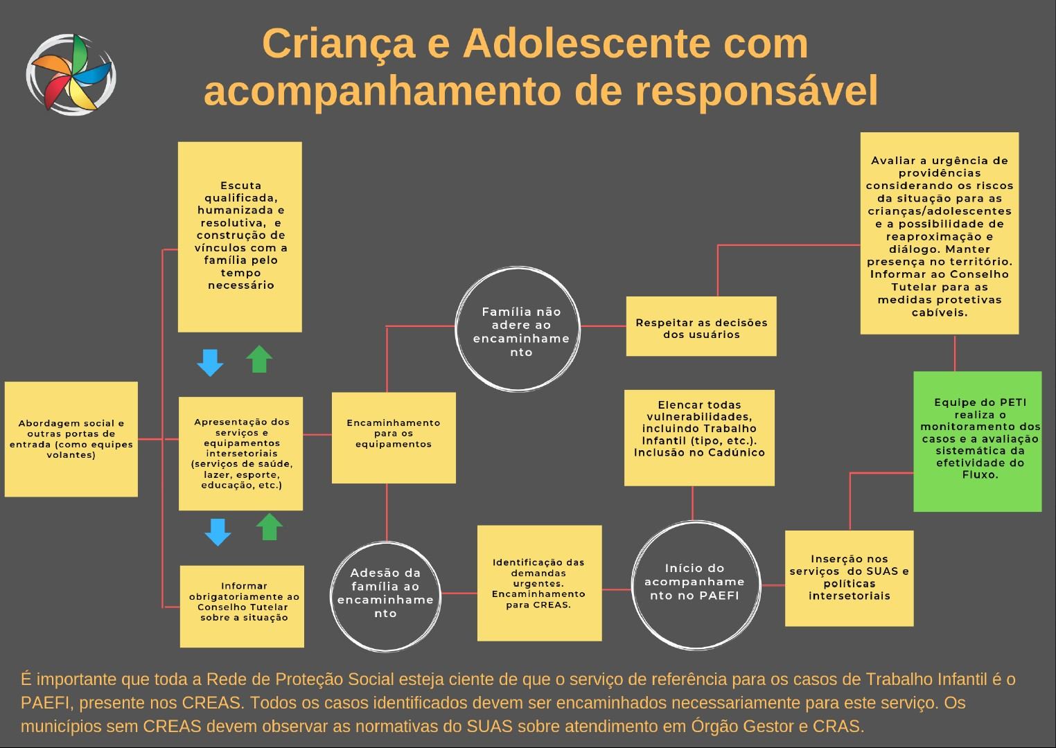

Slide 17
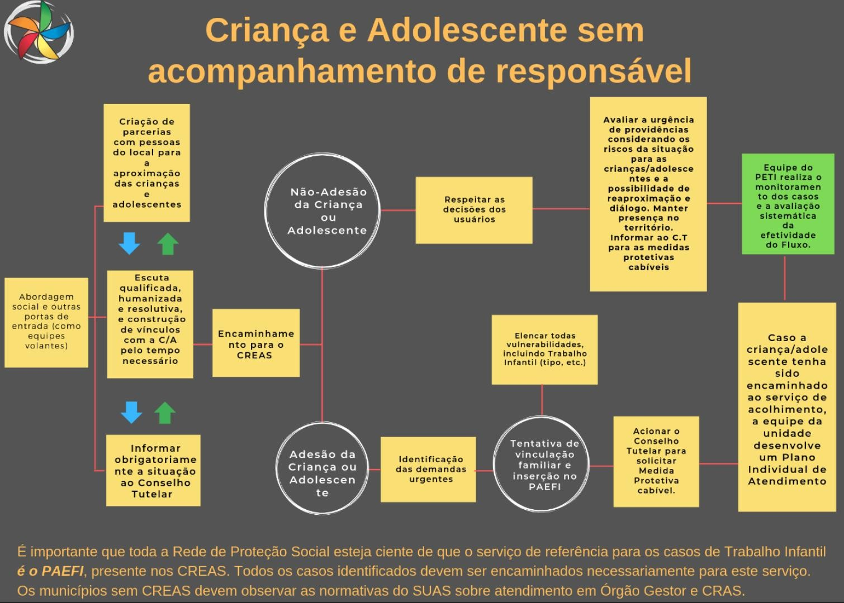

Slide 18

1º Capítulo – Conceituação e contexto do Trabalho Infantil;
2º Capítulo – Histórico do PETI, definições e estrutura do Programa

Slide 19
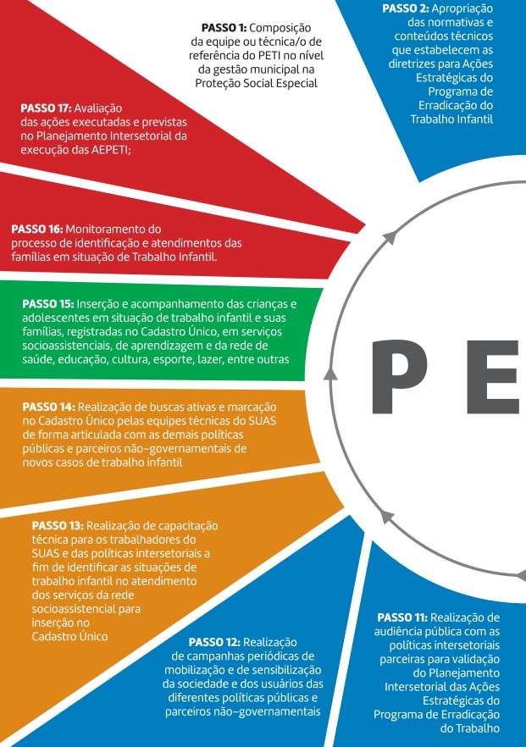
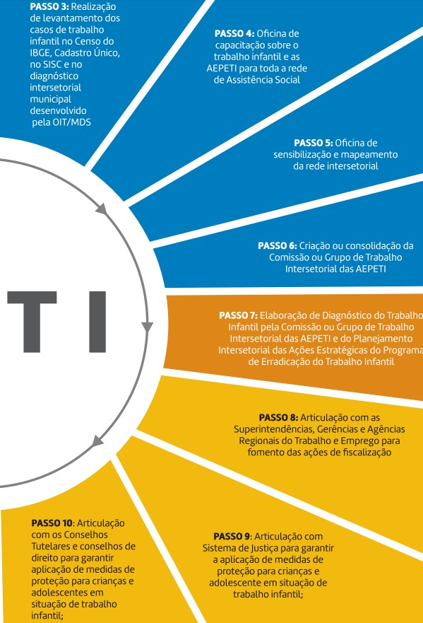

Slide 20

O papel dos serviços socioassistenciais do SUAS no combate ao trabalho infantil

Slide 21
Proteção Social Básica e Especial
Serviço de Proteção e Atendimento Integral à Família - PAIF;
Serviço de Convivência e Fortalecimento de Vínculos - SCFV;
Acessuas Trabalho
Serviço de Proteção e Atendimento Especializado à Famílias e Indivíduos - PAEFI;
Serviço de Abordagem Social – SEAS;
PETI

Slide 22
Links importantes:
Caderno de Orientações Técnicas do PETI
http://blog.mds.gov.br/redesuas/wp-content/uploads/2019/09/Caderno-de- Orieta%C3%A7%C3%B5es-T%C3%A9cnicas-PETI.pdf
Observatório Trabalho Infantil:
https://smartlabbr.org/trabalhoinfantil
Live sobre os serviços socioassistenciais e o combate ao trabalho infantil
https://www.youtube.com/watch?v=757owokmZdw&t=2146s

Slide 23

Obrigado!
Coordenação Nacional de Medidas Socioeducativas e Programas Intersetoriais
contatos: 61 2030 3267
e-mail: cgmse@cidadania.gov.br

